Slide 1
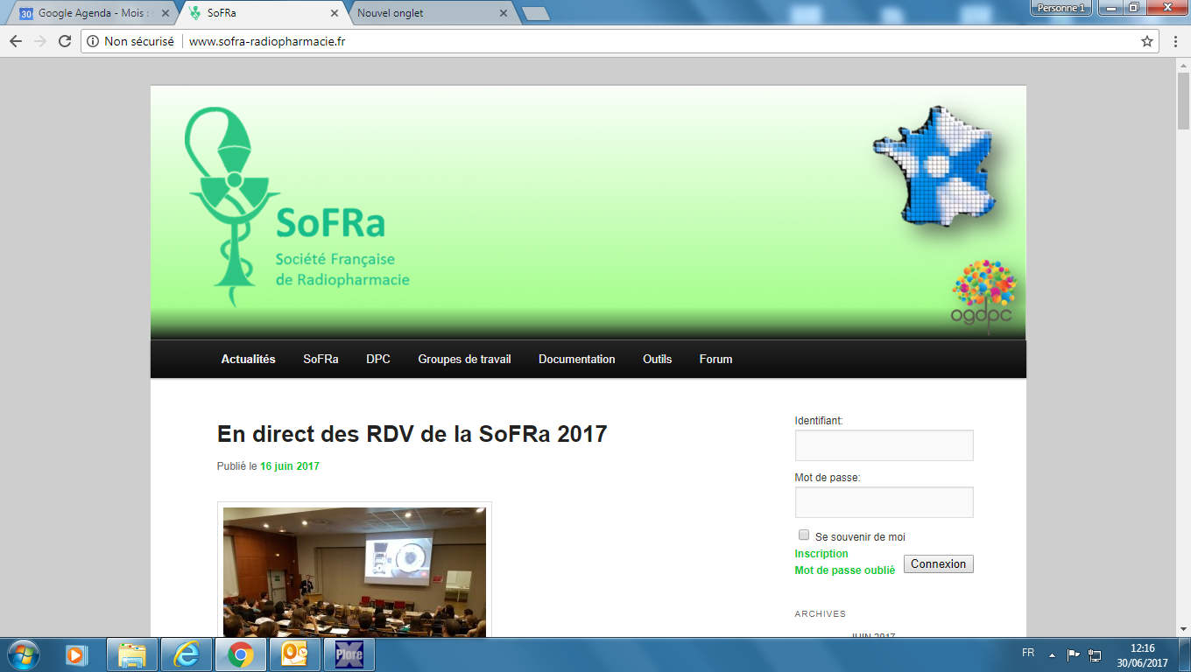

Enquête « hématologie isotopique et évaluation du débit de filtration glomérulaire »

Slide 2
Aperçu de l’activité nationale
24 sites ont répondu à l’enquête
  6 CH
  13 CHU
    Dont 2 sites pour AP-HP, CHU Bordeaux, CHU Lyon
  4 CLCC
  1 établissement de santé privé
16 sites sont concernés par les activités évoquées
1 site anciennement concerné → activité désormais localisée en biologie cellulaire

Slide 3
Répartition et nombre d’examens
Pour un total de 2504 examens par an

Slide 4
Différentes associations rencontrées de marquages cellulaires
Nombre de centres concernés

Slide 5
Organisation, formulaires IRSN et prescriptions
Nombre moyen d’examen(s) par demi-journée :
  DFG = 2 (max : 5)
  Autres = 1 (max : 2)
Formulaires IRSN de demande de radionucléides en sources non scellées
  ^{99m}Tc, ⁵¹Cr, ¹¹¹In :
    Essentiel des centres : code utilisation autorisée → 002 : diagnostic in vivo
  ⁵¹Cr : 3 centres avec le code 003 : diagnostic in vitro
    Code 002 pour le marquage des érythrocytes
    Code 003 pour DFG
Prescriptions par un médecin nucléaire : 78 % des centres

Slide 6
Responsable de ces activités/préparations
13 radiopharmaciens H impliqués pour 17 centres concernés
12 médecins nucléaires impliqués pour 17 centres concernés
Centres pour lesquels le médecin nucléaire est impliquée dans la responsabilité de ces actes
  Responsable désigné de l’activité , et/ou prescripteur, et/ou signataire CR, et/ou opérateur
  16 centres sur 17 : > 94 %

Slide 7
Réalisation du radiomarquage
Autres : internes en pharmacie (3 sites)

Slide 8
Qui assure la libération de la préparation cellulaire ou non cellulaire marquée?
Autres : internes en pharmacie (3 sites)

Slide 9
Personnel intervenant dans l’interprétation des examens
Autres : internes en pharmacie

Slide 10
Personnel intervenant dans l’interprétation des examens
Type et proportion d’examen pour lesquels les radiopharmaciens (section H) interviennent lors de l’interprétation

Slide 11
Localisation de l’activité
Locaux dédiés aux activités d’hématologie isotopique
  Oui → pour 74 % des centres
  Non :
    Partage avec contrôle qualité des préparations (4 centres)
    Partage avec les techniques des prélèvements in vitro (1 centre)
Localisation de l’activité de marquage en médecine nucléaire/radiopharmacie in vivo → 89 % des centres
  Localisation en radiopharmacie hors de la médecine nucléaire (1 centre)
  Localisation sur un site de biologie (1 centre)
Localisation des gamma compteurs en médecine nucléaire/radiopharmacie in vivo pour → 84 % des centres
  Localisation en radiopharmacie hors de la médecine nucléaire (1 centre)
  Localisation sur un site de biologie (1 centre)
  Localisation en secteur in vitro (1 centre)

Slide 12
Formation
L’ensemble des personnels concerné est formé
  100% des centres réalisent une formation en interne
Formation externe
  Seuls 44% des centres sont concernés
  Le DESC de radiopharmacie – radiobiologie n’est évoqué que par 17% des centres

Slide 13
Formation
Qui assure la formation en interne ?
  Autres : Technicien de laboratoire, MERM

